Slide 1
Théorie de l’information quantique
Timothé Presles
Notes:
ID=d924773e-9a16-4d6d-9803-8cb819e99682 Recipe=text_billboard Type=TextOnly Variant=0 FamilyID=AccentBoxWalbaum_Zero

Slide 2
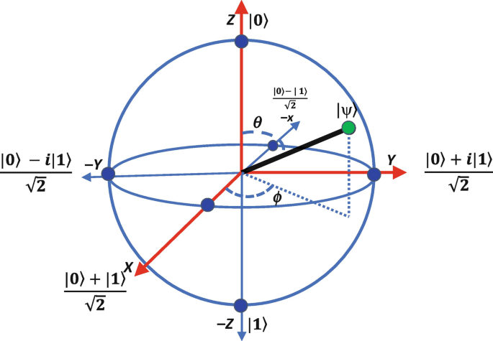
Sommaire
Formalisme mathématique
Espaces de Hilbert et notation de Dirac
Sphère de Bloch
Matrices de densité et états mixtes
Puissance de calcul théorique
Complexité algorithmique
Machines de calcul non-déterministes
Notion d’avantage quantique

Slide 3
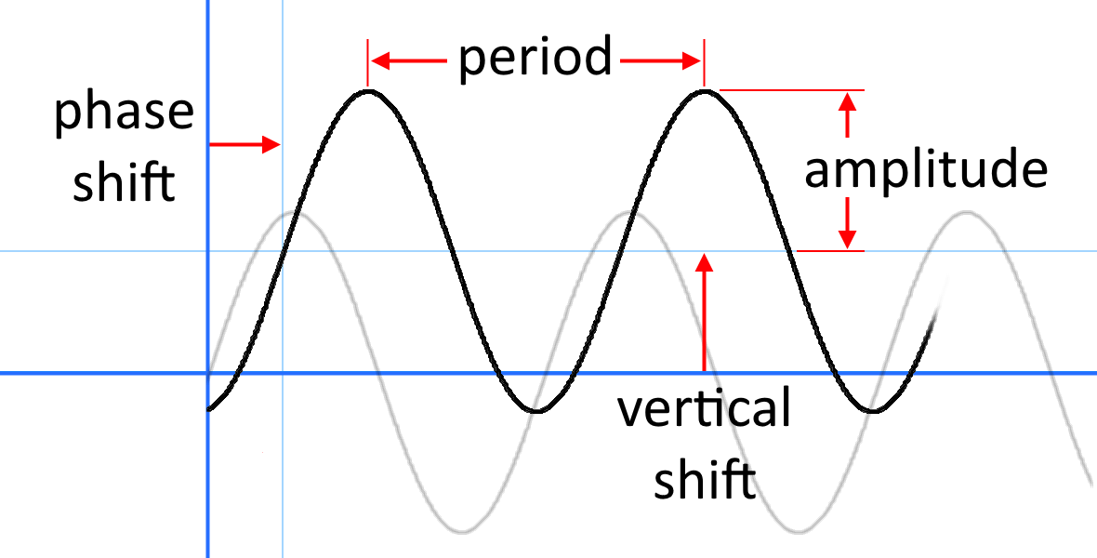
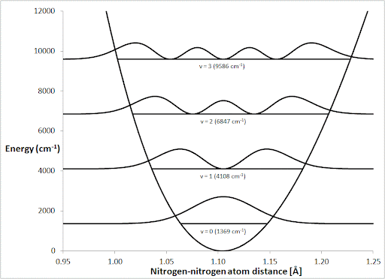
Formalisme mathématique
Espaces de Hilbert et notation de Dirac
Rappel sur les systèmes quantiques
Définition
Ensemble (possiblement infini) d’états superposés
Chaque état à une probabilité de mesure. La somme des probabilités de mesure vaut 1.
Un système quantique est caractérisé par une fonction d’onde
Fonction d’onde
Caractérisé par une amplitude et une phase
Une fonction d’onde peut prendre un nombre d’états infini
Quantification (quantization) : Réduction du nombre d’états pris par la fonction d’onde à un nombre fini.

Slide 4
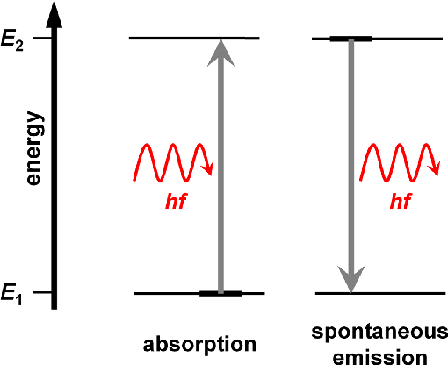
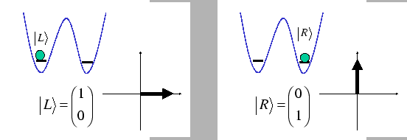

Formalisme mathématique
Espaces de Hilbert et notation de Dirac
Notion de qubit
Système quantique à deux états
Fonction d’onde quantifiée en deux états
Analogue au bit en informatique classique
Chaque état est défini par une paire d’amplitudes complexes
Système de coordonnées
On associe un état à chacune des deux amplitudes complexes.
Par convention et par analogie au bit, les états choisis sont $0$ et 1
Si les états sont $−1$ et $+1$, on parle de spins.
Généralisation (non traités dans cette présentation)
Pour un système à $d$ états, on parle de qudit.
Pour un système encodant une variable continue, on parle de qumode

Slide 5
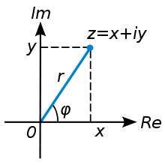

Formalisme mathématique
Espaces de Hilbert et notation de Dirac
Rappels mathématiques
Nombres complexes
Extension de l’ensemble des nombres réels
S’écrit sous la forme $z=x+iy$ avec $i^{2}=−1$
$x$ est la partie réelle de $z$, $y$ est la partie imaginaire de $z$
Complexe conjugué : $\overline{z}=x−iy=z^{†}$ (lire « z dagger »)
Représentation graphique : $z=re^{iφ}$
Forme un vecteur dans le plan $(x,y)$
Module d’un nombre complexe
Définition : $\left|z\right|=\sqrt{x^{2}+y^{2}}$
Dans la représentation graphique : $\left|z\right|=r$

Slide 6
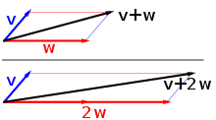
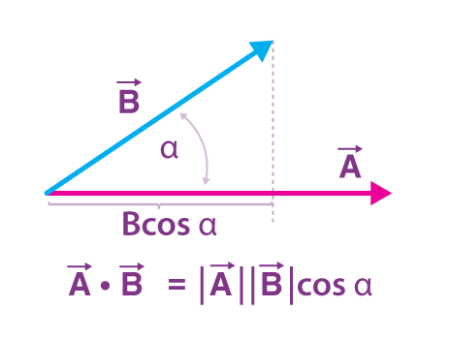

Formalisme mathématique
Espaces de Hilbert et notation de Dirac
Rappels mathématiques
Vecteur
Objet mathématique définit par une direction, un sens et une norme
Espace vectoriel
Espace mathématique comprenant la somme vectorielle et la multiplication par un scalaire
$\vec{a}+\vec{b}=\vec{c}$ et $λ\left(\vec{a}+\vec{b}\right)=λ\vec{a}+λ\vec{b}$
Produit scalaire
Opération algébrique associant deux vecteurs à un scalaire
$\vec{a}.\vec{b}=\left\|\vec{a}\right\|\left\|\vec{b}\right\|cos\hat{(\vec{a},\vec{b})}$
Dans le domaine des complexes, on parle de produit hermitien

Slide 7
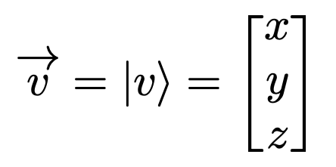
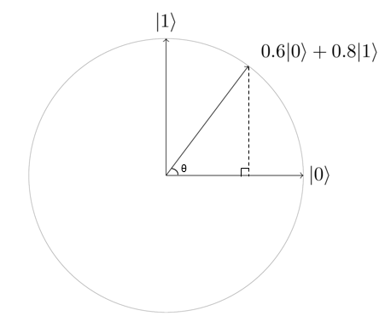

Formalisme mathématique
Espaces de Hilbert et notation de Dirac
Notation de Dirac (1939)
Notation simplifiée de vecteurs (notation bra-ket)
Notation ket : État 0 : $\left|0\right\rangle =\left[\begin{matrix}1 \\ 0\end{matrix}\right]$ (lire « ket zéro »); État 1 : $\left|1\right\rangle =\left[\begin{matrix}0 \\ 1\end{matrix}\right]$ (lire « ket un »)
Notation bra : $⟨0|={\left[\begin{matrix}1 \\ 0\end{matrix}\right]}^{†}=\left[1, 0\right]$ (lire « bra zéro ») : $⟨1|={\left[\begin{matrix}0 \\ 1\end{matrix}\right]}^{†}=\left[0, 1\right]$ (lire « bra un »)
Vecteur d’état d’un qubit
$\left|ψ\right\rangle =\left[\begin{matrix}α \\ β\end{matrix}\right]=α\left|0\right\rangle +β|1⟩$ avec $α$ et $β$ des nombres complexes
On a ${\left|α\right|}^{2}+{\left|β\right|}^{2}=1$ et $⟨ψ|=\left[α^{†}, β^{†}\right]$
En mesurant le qubit dont l’état est défini par le vecteur d’état $|ψ⟩$, on a une probabilité ${\left|α\right|}^{2}$ de mesurer l’état $0$ et une probabilité ${\left|β\right|}^{2}$ de mesurer l’état $1$.

Slide 8
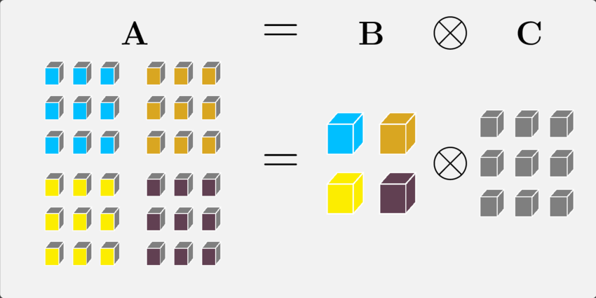



Formalisme mathématique
Espaces de Hilbert et notation de Dirac
$$\left|ψ\right\rangle =\left[\begin{matrix}α \\ β\end{matrix}\right]=α\left|0\right\rangle +β|1⟩$$
Notation de Dirac (1916)
Produit de Kronecker (ou produit tensoriel) « $⊗$ »
Entre deux matrices: $A⊗B=\left[\begin{matrix}a_{1,1}B & ⋯ & a_{1,m}B \\ ⋮ & ⋱ & ⋮ \\ a_{n,1}B & ⋯ & a_{n,m}B\end{matrix}\right]$
Pour $A$ une matrice de taille $n×m$ et $B$ une matrice de taille $n′×m′$, résulte en une matrice de taille $nn′×mm′$
Notation générale des vecteurs d’états
On considère un système $Ψ$ à $q$ qubits ayant chacun un vecteur d’état ${{|ψ}_{i}⟩ }_{i∈\left\{0,…,q−1\right\}}$
L’état du système se note ${\left|Ψ\right\rangle }^{⊗q}{=|Ψ⟩ }_{q}=\left|ψ_{0}\right\rangle ⊗\left|ψ_{1}\right\rangle ⊗…⊗\left|ψ_{q−1}\right\rangle$

Slide 9
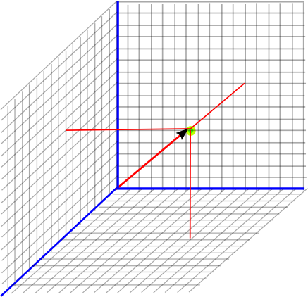
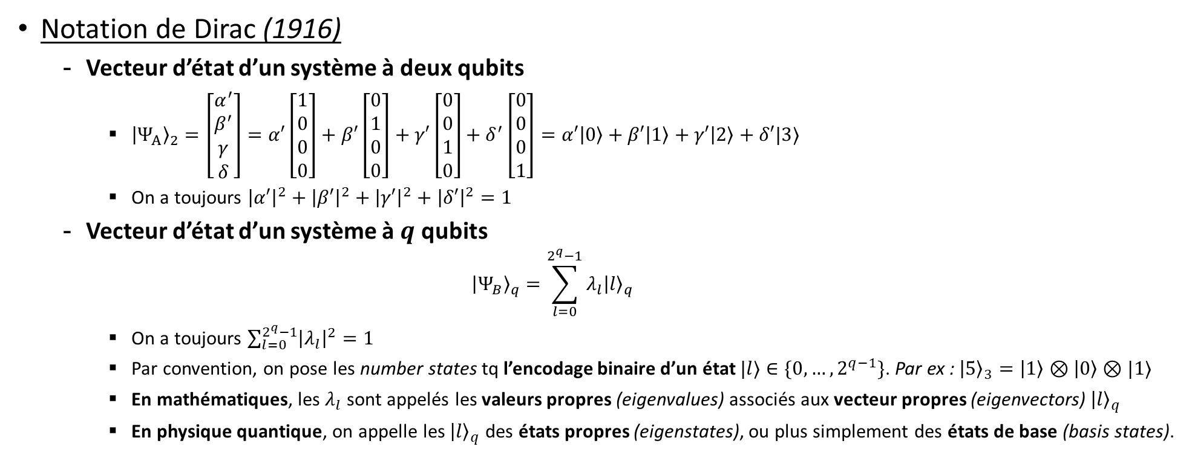
Formalisme mathématique
Espaces de Hilbert et notation de Dirac
Notation de Dirac (1916)
Vecteur d’état d’un système à deux qubits
${\left|Ψ_{A}\right\rangle }_{2}=\left[\begin{matrix}α^{′} \\ β^{′} \\ γ \\ δ\end{matrix}\right]=α′\left[\begin{matrix}1 \\ 0 \\ 0 \\ 0\end{matrix}\right]+β′\left[\begin{matrix}0 \\ 1 \\ 0 \\ 0\end{matrix}\right]$ $+ γ′\left[\begin{matrix}0 \\ 0 \\ 1 \\ 0\end{matrix}\right]$ $+ δ^{′}\left[\begin{matrix}0 \\ 0 \\ 0 \\ 1\end{matrix}\right]=α′\left|0\right\rangle +β′\left|1\right\rangle +γ′\left|2\right\rangle +δ′|3⟩$
On a toujours ${\left|α′\right|}^{2}+{\left|β′\right|}^{2}+{\left|γ′\right|}^{2}+{\left|δ′\right|}^{2}=1$
Vecteur d’état d’un système à $q$ qubits
$${\left|Ψ_{B}\right\rangle }_{q}=\sum_{l=0}^{2^{q}−1}{λ_{l}{\left|l\right\rangle }_{q}}$$
On a toujours $\sum_{l=0}^{2^{q}−1}{{\left|λ_{l}\right|}^{2}=1}$
Par convention, on pose les number states tq l’encodage binaire d’un état $|l⟩∈\{0,…,2^{q−1}\}$. Par ex : ${\left|5\right\rangle }_{3}=\left|1\right\rangle ⊗\left|0\right\rangle ⊗|1⟩$
En mathématiques, les $λ_{l}$ sont appelés les valeurs propres (eigenvalues) associés aux vecteur propres (eigenvectors) ${\left|l\right\rangle }_{q}$
En physique quantique, on appelle les ${\left|l\right\rangle }_{q}$ des états propres (eigenstates), ou plus simplement des états de base (basis states).

Slide 10
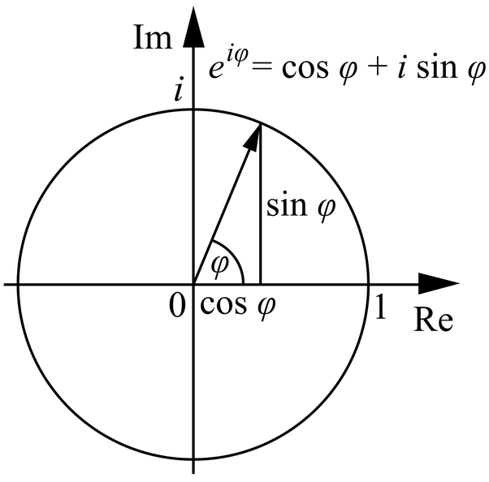
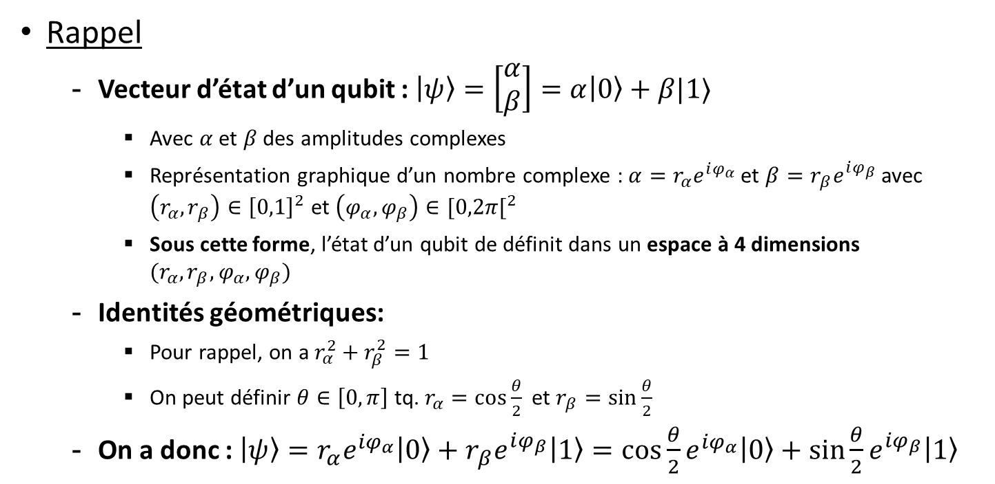
Formalisme mathématique
Sphère de Bloch
Rappel
Vecteur d’état d’un qubit : $\left|ψ\right\rangle =\left[\begin{matrix}α \\ β\end{matrix}\right]=α\left|0\right\rangle +β|1⟩$
Avec $α$ et $β$ des amplitudes complexes
Représentation graphique d’un nombre complexe : $α=r_{α}e^{iφ_{α}}$ et $β=r_{β}e^{iφ_{β}}$ avec $\left(r_{α},r_{β}\right)∈{\left[0,1\right]}^{2}$ et $\left(φ_{α},φ_{β}\right)∈[0,2π[^{2}$
Sous cette forme, l’état d’un qubit de définit dans un espace à 4 dimensions $(r_{α},r_{β},φ_{α},φ_{β})$
Identités géométriques:
Pour rappel, on a $r_{α}^{2}+r_{β}^{2}=1$
On peut définir $θ∈\left[0,π\right]$ tq. $r_{α}=\cos{\frac{θ}{2}}$ et $r_{β}=\sin{\frac{θ}{2}}$
On a donc : $\left|ψ\right\rangle =r_{α}e^{iφ_{α}}\left|0\right\rangle +r_{β}e^{iφ_{β}}\left|1\right\rangle =\cos{\frac{θ}{2}}e^{iφ_{α}}\left|0\right\rangle +\sin{\frac{θ}{2}}e^{iφ_{β}}\left|1\right\rangle$

Slide 11


Formalisme mathématique
Sphère de Bloch
Représentation graphique des amplitudes complexes
On a donc : $\left|ψ\right\rangle =\cos{\frac{θ}{2}}e^{iφ_{α}}\left|0\right\rangle +\sin{\frac{θ}{2}}e^{iφ_{β}}\left|1\right\rangle$
Le système quantique est défini par 3 angles $(θ,φ_{α},φ_{β})$
Phase globale:
En multipliant l’expression par $e^{−{iφ}_{α}}$, on ajoute une phase globale au système
N’affecte pas les probabilités de mesure basées sur l’amplitude (pour rappel)
On obtient : $\left|ψ\right\rangle =\cos{\frac{θ}{2}}\left|0\right\rangle +\sin{\frac{θ}{2}}e^{iφ}\left|1\right\rangle$
Avec $φ=(φ_{β}−φ_{α})$
Le système quantique est défini par 2 angles: $θ∈[0,π]$ et $φ∈[0,2π[$
Coordonnées sphériques

Slide 12
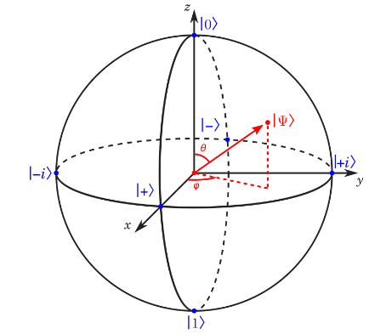
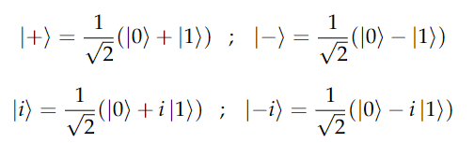

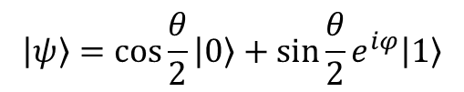
Formalisme mathématique
Sphère de Bloch
$$\left|ψ\right\rangle =\cos{\frac{θ}{2}}\left|0\right\rangle +\sin{\frac{θ}{2}}e^{iφ}\left|1\right\rangle$$
Sphère de Bloch (1946) (prononcé « Block »)
Représentation de l’état d’un qubit en coordonnées sphériques
Inspiré de la sphère de Poincaré (1892)
Par convention, le pôle Nord de la sphère correspond à l’état $0$ et le pôle Sud correspond à l’état $1$
La probabilité de mesurer $0$ ou $1$ s’obtient en projetant le vecteur $|ψ⟩$ sur l’axe $z$ de la sphère de Bloch
Les bases (orthogonales) définissant le plan $(x,y)$ sont

Slide 13

Formalisme mathématique
Matrices de densité et états mixtes
Rappels
Notation générale d’un système quantique ${\left|Ψ_{B}\right\rangle }_{q}=\sum_{l=0}^{2^{q}−1}{λ_{l}{\left|l\right\rangle }_{q}}$
Les états $|l⟩$ forment un ensemble d’états de base (ici, $2^{q}$ états)
Une somme linéaire (ici ${\left|Ψ_{B}\right\rangle }_{q}$) d’états de base est appelée un état pur
Propriétés des espaces de Hilbert
Produit scalaire (inner product) : $\left\langle Ψ_{A} | Ψ_{B}\right\rangle$ (retourne un scalaire) Pour deux qubits $\left|ψ_{A}\right\rangle =α_{A}\left|0\right\rangle +β_{A}|1⟩$ et $\left|ψ_{B}\right\rangle =α_{B}\left|0\right\rangle +β_{B}\left|1\right\rangle$, on a $\left\langle ψ_{A} | ψ_{B}\right\rangle =α_{A}^{†}α_{B}^{ }+β_{A}^{†}β_{B}^{ }$
Produit extérieur (outter product) : $|Ψ_{A}⟩⟨Ψ_{B}|$ (retourne une matrice) Pour deux qubits $\left|ψ_{A}\right\rangle =α_{A}\left|0\right\rangle +β_{A}|1⟩$ et $\left|ψ_{B}\right\rangle =α_{B}\left|0\right\rangle +β_{B}\left|1\right\rangle$, on a $|ψ_{A}⟩⟨ψ_{B}|=\left[\begin{matrix}α_{A}α_{B}^{†} & α_{A}β_{B}^{†} \\ β_{A}α_{B}^{†} & β_{A}β_{B}^{†}\end{matrix}\right]$

Slide 14
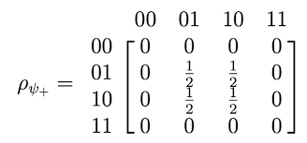
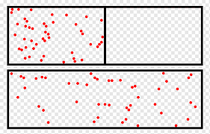

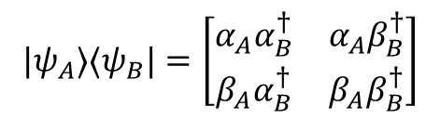
Formalisme mathématique
Matrices de densité et états mixtes
$$|ψ_{A}⟩⟨ψ_{B}|=\left[\begin{matrix}α_{A}α_{B}^{†} & α_{A}β_{B}^{†} \\ β_{A}α_{B}^{†} & β_{A}β_{B}^{†}\end{matrix}\right]$$
Matrice de densité
Outil mathématique permettant de décrire l’espace des états d’un système quantique
Dans le cas d’un état pur ${\left|Ψ\right\rangle }_{q}$, on a: $ρ=|Ψ⟩⟨Ψ{\left.​\right|}_{q}$
Les éléments diagonaux de $ρ$ correspondent aux probabilités de mesure des états du système (car $z^{†}z={\left|z\right|}^{2}$). On a donc $Tr\left(ρ\right)=1$.
Les éléments hors diagonaux de $ρ$ correspondent à la cohérence entre deux états du système.
La cohérence $ρ_{l,k}$ entre deux états de base ${\left|l\right\rangle }_{q}$ et ${\left|k\right\rangle }_{q}$ peut être vue comme la probabilité que le système transitionne spontanément de l’état $l$ vers l’état $k$.
Cet outil caractérise l’instabilité des systèmes quantiques

Slide 15
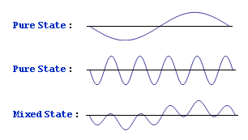

Formalisme mathématique
Matrices de densité et états mixtes
États mixtes
État pur : Combinaison linéaire d’états de base
État mixte : Distribution statistique d’états purs
Collection de $m$ états purs ${|Ψ_{i}⟩}_{q}$ayant chacun une probabilité $p_{i}$ d’être préparés
Notation formelle : ${{\left\{p_{i} | Ψ_{i}\right\rangle }_{q}\}}_{i∈\{1, …m\}}$ avec $\sum_{i=1}^{m}{p_{i}}=1$
Matrice de densité d’un état mixte
On ne peut exprimer un état mixte qu’à partir de sa matrice de densité
On a $ρ_{m}=\sum_{i=1}^{m}{p_{i}}|Ψ_{i}⟩⟨Ψ_{i}{\left.​\right|}_{q}$
Quand $m=2^{q}$ et $p_{i}=\frac{1}{2^{q}} ∀i$, on parle d’état complètement mixé (maximally mixed state). Pour un tel état, on a $ρ=\frac{I_{q}}{2^{q}}$ avec $I_{q}$ la matrice identité de taille $2^{q}×2^{q}$

Slide 16
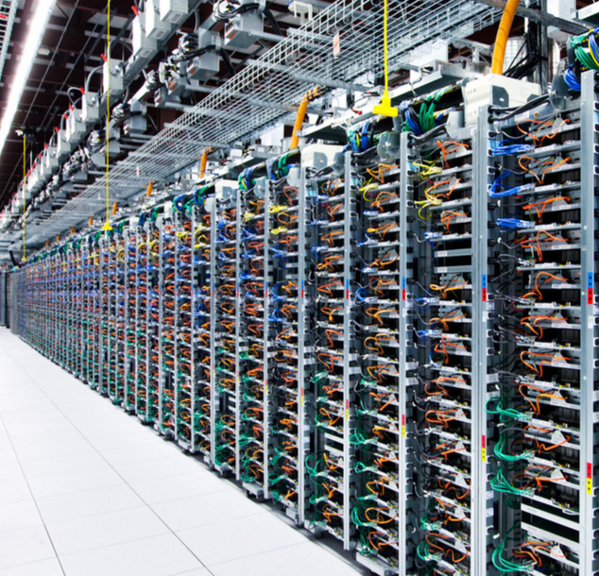
Puissance de calcul théorique
Complexité algorithmique
Notion de complexité
Complexité algorithmique : Quantité de ressources nécessaires à un algorithme pour résoudre un problème donné
2 types :
Complexité spatiale : Espace de stockage nécessaire pour résoudre le problème
Complexité temporelle : Nombre d’opérations à effectuer pour résoudre le problème
Limites actuelles
Complexité spatiale : Pas de réel problème actuellement (si ce n’est écologique)
Complexité temporelle : Limites !!!

Slide 17
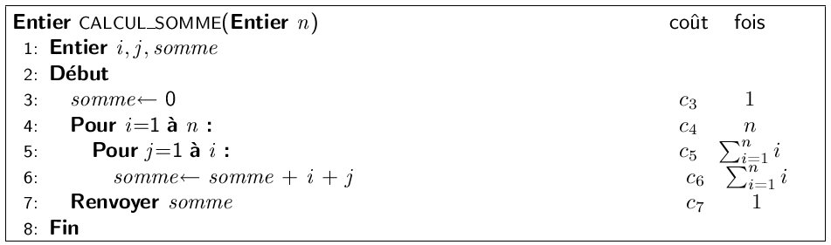

Puissance de calcul théorique
Complexité algorithmique
Formalisme mathématique de la complexité
Définition générale :
Fonction de la forme $f(n)$ avec $n$ la taille de l’entrée du problème ex : nombre de features dans un modèle de ML, nombre de livraisons à effectuer…
Notation $O$ (prononcé « grand O »): Caractérise la relation d’ordre entre deux fonctions ex : Pour $n→∞$, $f\left(n\right)=n^{2}+2n+2≈n^{2}$. On peut donc écrire ici $f\left(n\right)=O(n^{2})$
On considère ici des opérations qui ne peuvent pas être parallélisées
On considère par convention que l’on dispose d’un nombre de calculateurs infini ex: 1000 opérations exécutables en parallèle ne comptent que pour une seule opération du point de vue de la complexité algorithmique.
Nombre d’opérations : $1+n+2\left(n+1\right)n/2+1=n^{2}+2n+2≈n^{2}$

Slide 18
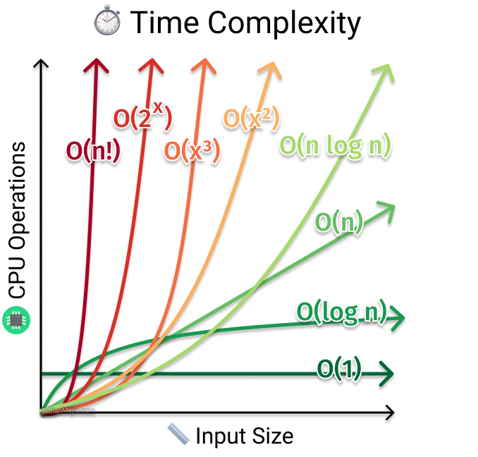

Puissance de calcul théorique
Complexité algorithmique
Classes de complexité
Complexité sous-linéaire
Complexité constante $O\left(1\right)$: La complexité de dépend pas de la taille du problème ex: Fonction renvoyant le premier élément d’une liste…
Complexité logarithmique $O\left(log⁡(n)\right)$: La complexité croit en fonction du logarithme de la taille du problème. ex: Algorithme de recherche par dichotomie…
Complexité polynomiale $O(P\left(n\right))$ avec $P\left(n\right)=\sum_{k}{p_{k}n^{k}}$
Algorithmes pour lesquels augmenter $n$ ajoute une valeur finie au temps de calcul ex: Comparaison de listes, factorielle d’un nombre…
Complexité exponentielle $O(a^{n})$ avec $a>1$
Algorithmes pour lesquels augmenter $n$ multiplie le temps de calcul par $a>1$ ex: Recherche en bruteforce, majorité des problèmes de graphe…

Slide 19
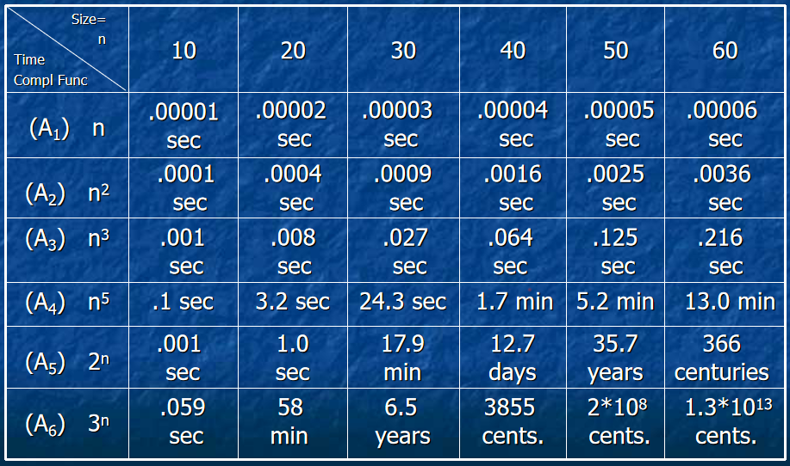
Puissance de calcul théorique
Complexité algorithmique
Limites liées à la classe exponentielle
Temps de calcul estimé
Temps de calcul obtenu en multipliant le temps d’une opération avec la complexité
Problèmes non-solvables en un temps raisonnable avec un ordinateur classique
Notion de « temps non-raisonnable » : 2 cas :
Le calcul doit être effectué une fois, mais le temps de calcul est tel qu’il pas possible à l’échelle humaine (ex: arrangement optimal des atomes dans une molécule complexe)
Le calcul doit être effectué en un temps donné, et les ordinateurs classiques ne sont tout simplement pas assez rapides (trouver un mot de passe qui change toutes les minutes)

Slide 20
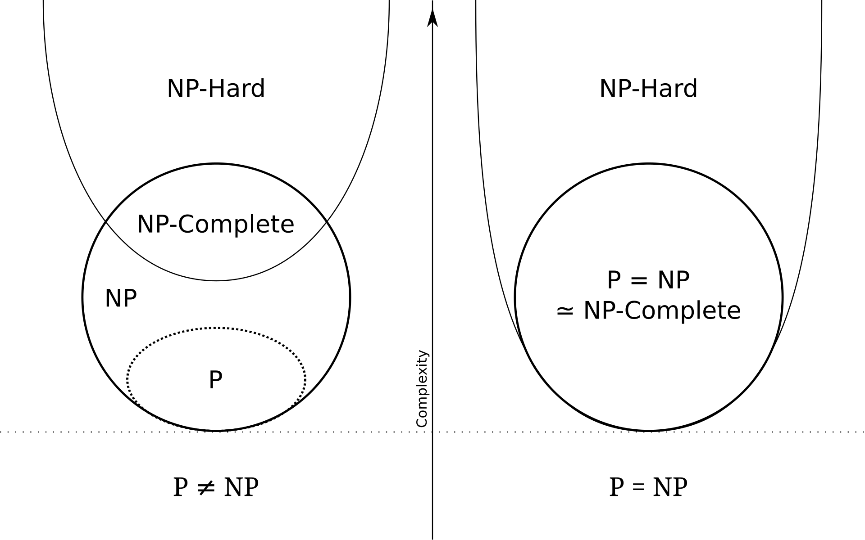

Puissance de calcul théorique
Complexité algorithmique
Classes de complexité sur les machines déterministes
Analogues aux machines de Turing (voir cours d’introduction)
Classe de complexité $P$:
Problème solvable en un temps polynomial sur une machine déterministe
Classe de complexité $NP$:
Problème solvable en un temps polynomial sur une machine non-déterministe
La classe $P$ est comprise dans la classe $NP$
La classe des problèmes de complexité exponentielle est comprise dans la classe $NP$
$$P=NP ?$$
Problème NP-Complet : Problème de classe NP dont les solutions sont faciles à vérifier
Problème NP-Difficile : Problème au moins aussi difficile à résoudre (en termes de complexité) que les problèmes de classe NP

Slide 21
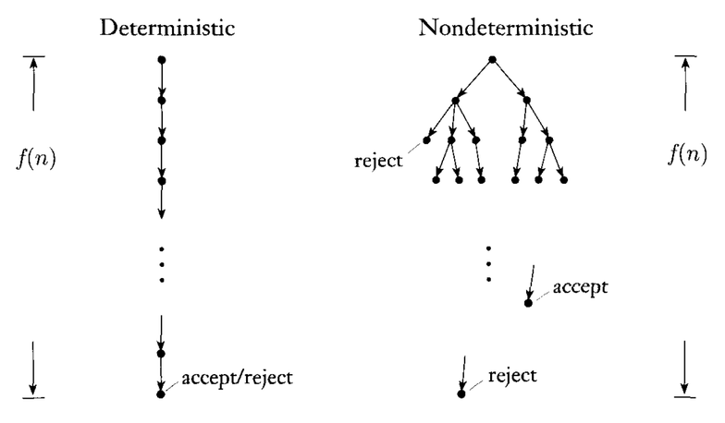
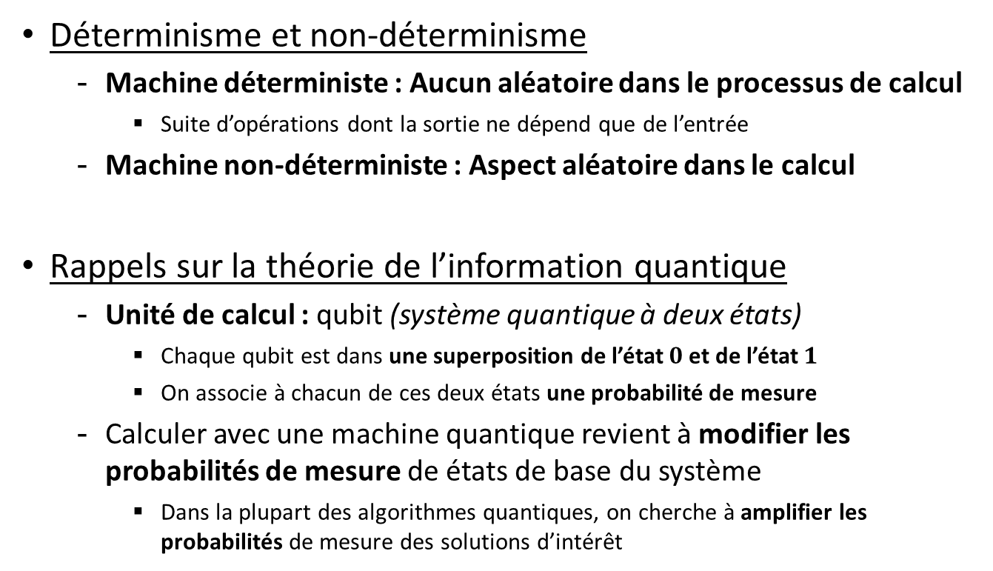
Puissance de calcul théorique
Machines de calcul non-déterministes
Déterminisme et non-déterminisme
Machine déterministe : Aucun aléatoire dans le processus de calcul
Suite d’opérations dont la sortie ne dépend que de l’entrée
Machine non-déterministe : Aspect aléatoire dans le calcul
Rappels sur la théorie de l’information quantique
Unité de calcul : qubit (système quantique à deux états)
Chaque qubit est dans une superposition de l’état $0$ et de l’état $1$
On associe à chacun de ces deux états une probabilité de mesure
Calculer avec une machine quantique revient à modifier les probabilités de mesure de états de base du système
Dans la plupart des algorithmes quantiques, on cherche à amplifier les probabilités de mesure des solutions d’intérêt

Slide 22
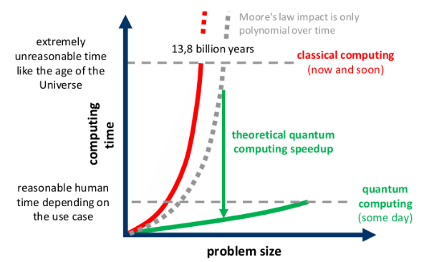
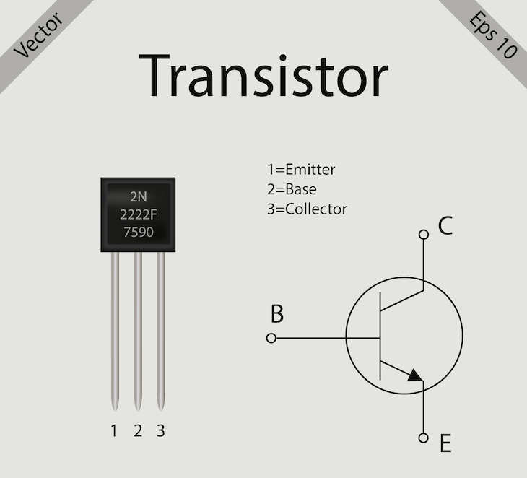
Puissance de calcul théorique
Machines de calcul non-déterministes
Les ordinateurs quantiques comme machines de calcul non-déterministes
Aspect aléatoire dans le calcul
L’unité de calcul d’un ordinateur quantique est par essence probabiliste
Implications
En théorie, un ordinateur quantique est capable de résoudre n’importe quel problème de complexité temporelle exponentielle en un temps polynomial
Avantage secondaire
Limites matérielles des calculateurs classiques
Limites des machines classiques quant à la miniaturisation des composants
Ironiquement, cette limite est due à la physique quantique

Slide 23
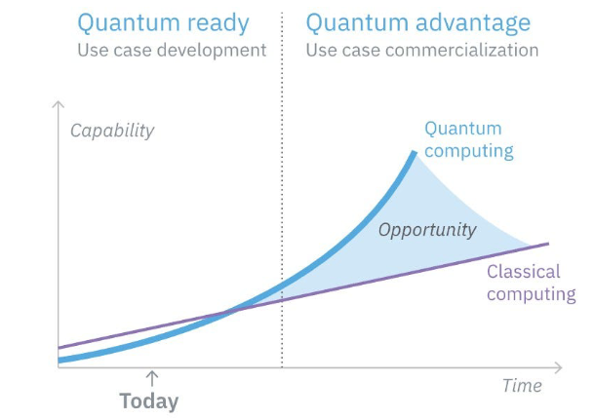
Puissance de calcul théorique
Notion d’avantage quantique
Preskill, 2012
Notion d’avantage quantique (quantum advantage / supremacy)
Date à laquelle un calculateur quantique aura résolu un problème qui ne peut pas être résolu par une machine classique en un temps raisonnable
Déclarations contestables
Google, 2019 : Annonce d’un avantage quantique Solution obtenue plus rapidement avec une machine quantique
Problèmes : Algorithme + compatible avec le calcul quantique que classique D’autres algorithmes classiques plus rapides sur le même problème Problème tout à fait solvable, même en bruteforce, en un temps raisonnable

